Slide 1
개인 제작 라이브러리
작성자 : 송진규

Slide 2
목차
메모리 풀
개요
인터페이스_1
인터페이스_2
주요함수 – Alloc()_1
주요함수 – Alloc()_2
주요함수 – Free()
메모리 풀 TLS버전
개요
내부 구조도
객체 관계도
인터페이스_1
인터페이스_2
인터페이스_3
주요함수 – Alloc()
주요함수 – Free()
락프리 큐
개요
내부 구조도
인터페이스_1
인터페이스_2
주요함수 - Enqueue()
주요함수 – Dequeue()_1
주요함수 – Dequeue()_2
락프리 스택
개요
내부 구조도
인터페이스_1
인터페이스_2
주요함수 – Push()
주요함수 – Pop()

Slide 3
메모리 풀

Slide 4
개요
기본 구조
- 리스트 형태 락프리 스택 구조
구현 목표
new/delete보다 빠른 속도로 메모리 관리
Thread safe.
메모리 파편 최소화
구현 후 테스트
기준 : new/delete, 메모리 풀 Alloc/Free를 총 1억회 반복
테스트 결과
new보다 메모리 풀의 Alloc이 약 2배 빠름
delete보다 메모리 풀의 free가 약 1.5배 빠름
※ 첨부된 파일 MPool_Profiling_1, MPool_Profiling_2 참조

Slide 5
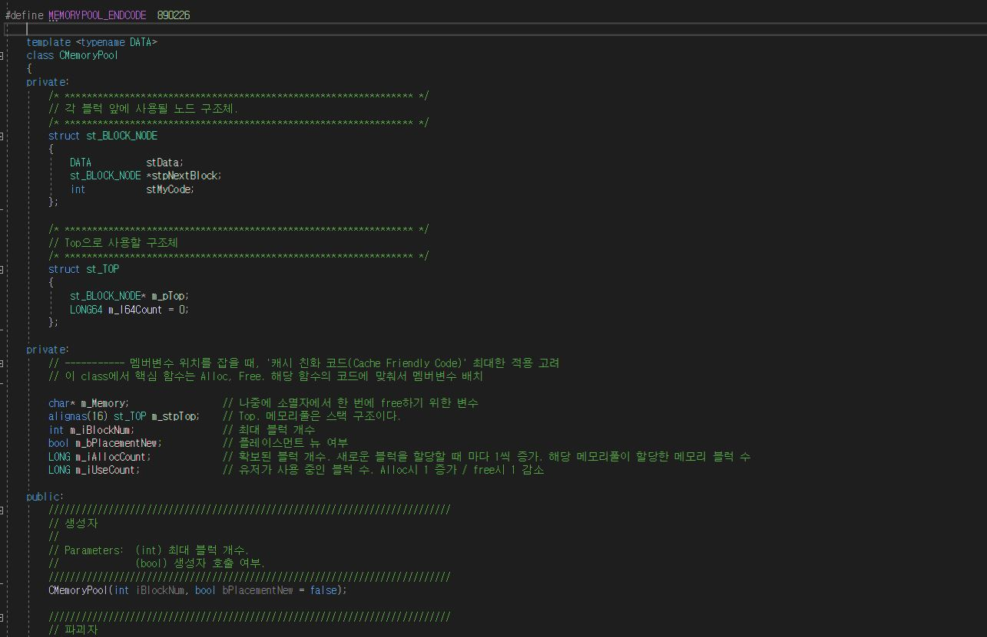
인터페이스_1

Slide 6
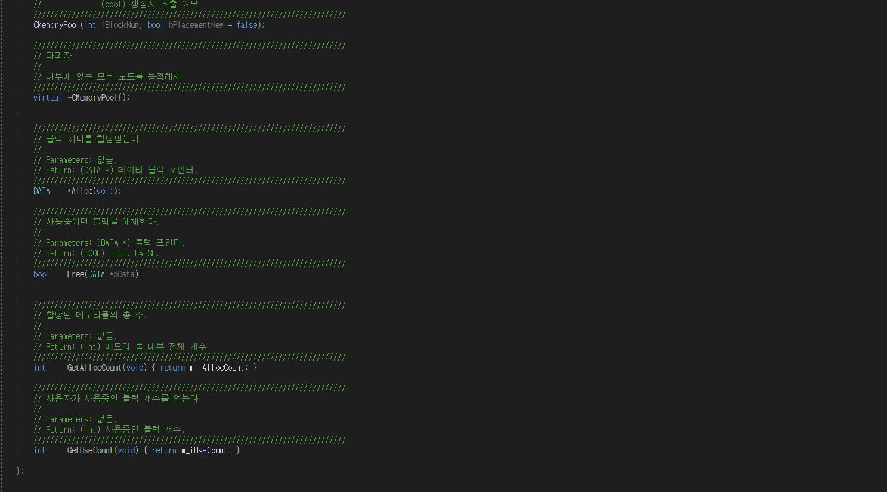
인터페이스_2

Slide 7
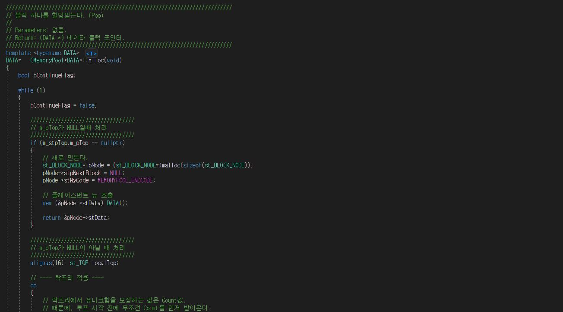
Alloc()함수_1

Slide 8
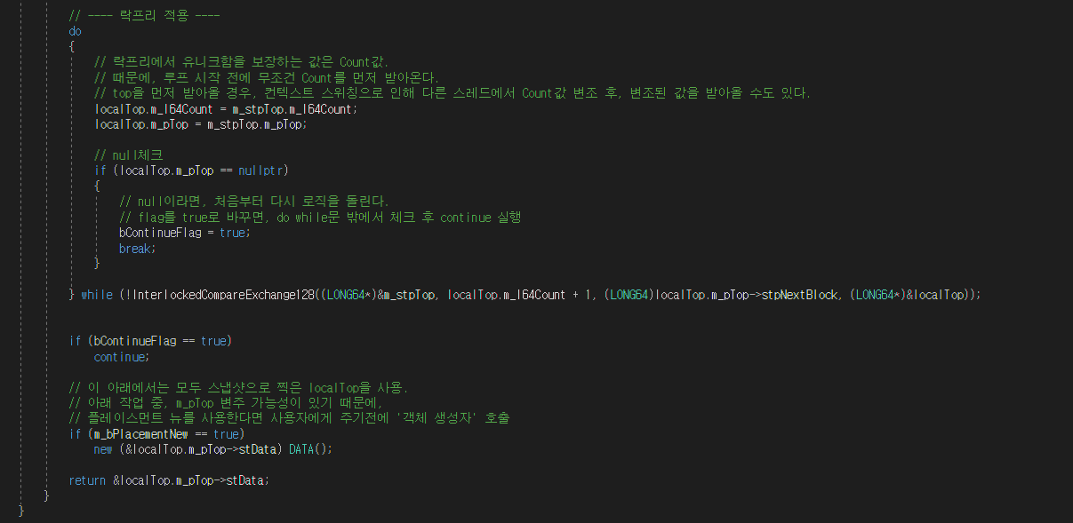
Alloc()함수_2

Slide 9
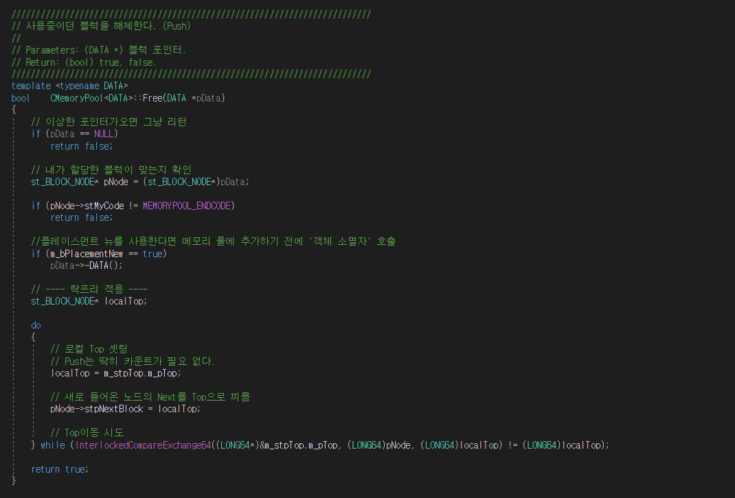
Free() 함수

Slide 10
메모리 풀 TLS

Slide 11
개요
기본 구조
- TLS를 이용한 메모리 풀
구현 목표
기존 메모리 풀보다 속도 증가
기존 메모리 풀의 기능 계승
구현 스펙
Thread 1개(자기 자신)만 접근할 수 있는 공간 필요 (TLS 사용)
TLS에 일정 수의 Node 보관 (Chuck 사용. ※ Chuck : Node의 집합)
각 Thread는 TLS의 Chuck에서 Node를 Alloc한다. Node가 모두 사용되면 다시 Chuck를 가져와, TLS에 보관한다. (기존에 구현한 메모리 풀 사용. Chuck를 관리)
TLS의 Chuck에 소속된 모든 Node가 사용됐다면, Chuck를 반환한다. (모든 Node는 1회용)

Slide 12
개요
구현 후 테스트
기준 : new/delete, 메모리 풀 Alloc/Free를 총 1억회 반복
테스트 결과
new보다 약 5배 빠른 Alloc
delete보다 약 2.5배 빠른 Free
※ 첨부된 파일 MPool_TLS_Profiling_1, MPool_TLS_Profiling_2, MPool_TLS_Profiling_3 참조

Slide 13
내부 구조도
Class CMemoryPoolTLS<DATA>
Thread x n
Thread
Class CMemoryPool<stChuck>
Thread
Thread
메모리 풀
(Chunk를 다룬다)
Struct stChuck
Struct stNode
Chuck
(Node의 집합)
실제 데이터
보관 공간
DATA* Alloc()
TLS에 보관중인 Chunk에서 Node의 data 주소 리턴
동적 TLS 공간
동적 TLS 공간
Free(DATA* pData)
TLS
(Chunk의 주소 보관)
pData가 소속된 Chuck의 모든 Node가 반환되었다면,
메모리 풀에 Chuck 반환
Thread 별 TLS 공간

Slide 14
객체 관계도
Class CMemoryPoolTLS<DATA>
접근 방법
: DATA를 stNode로 Casting
: ex) ((Node*)pData)->pChuck
Struct stChuck
CMemoryPool<stChuck> * MPool
Chuck
(Node의 집합)
HAS-A 관계
: stNode는 stChuck를 가지고 있다.
HAS-A 관계
: CMemoryPoolTLS는 CMemoryPool을 가지고 있다
Struct stNode
stChunk* pChuck
DATA data
Class CMemoryPool<stChuck>
메모리 풀
(Chunk를 다룬다)

Slide 15
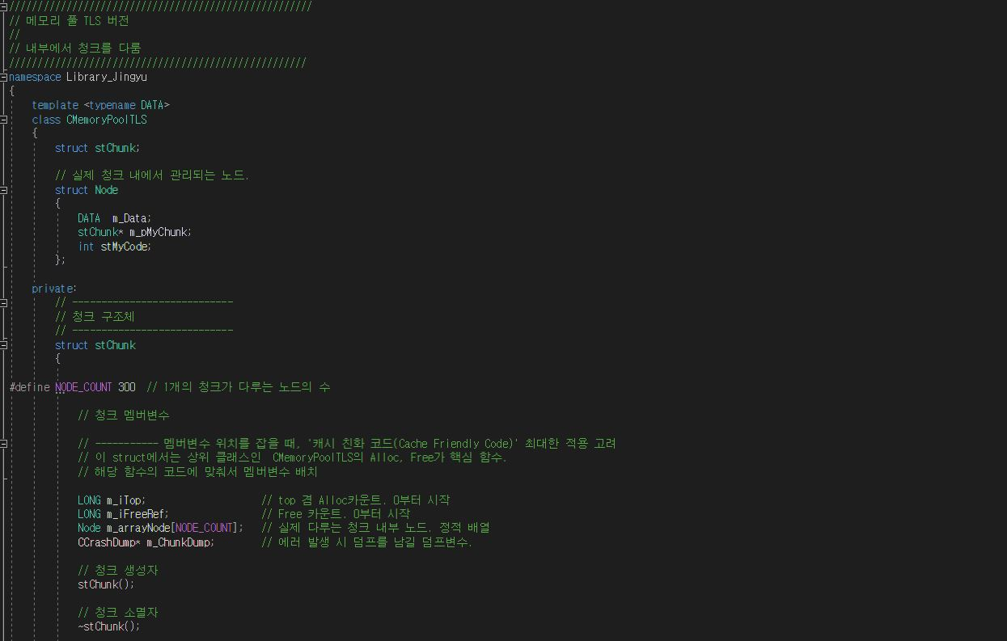
인터페이스_1

Slide 16
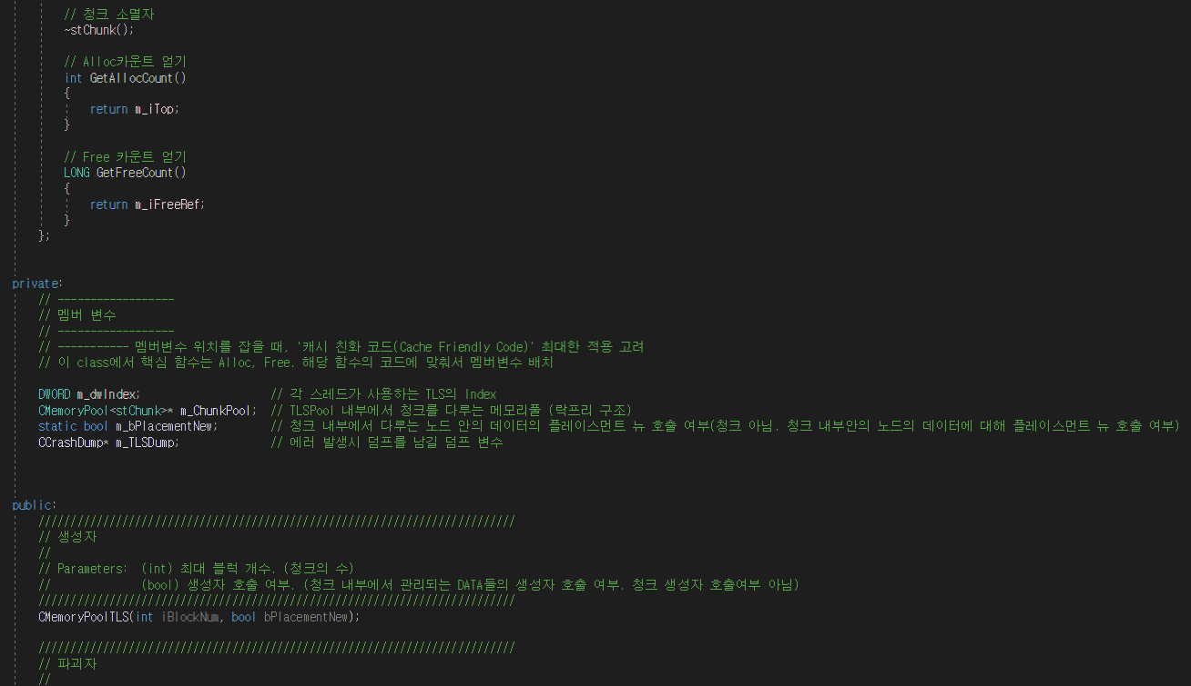
인터페이스_2

Slide 17
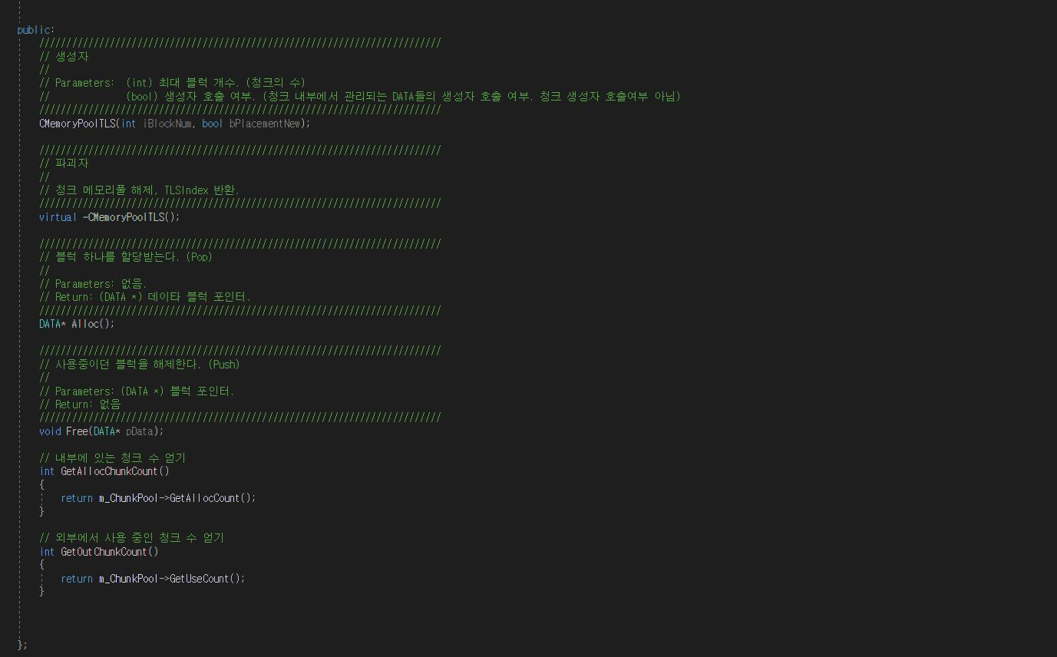
인터페이스_3

Slide 18
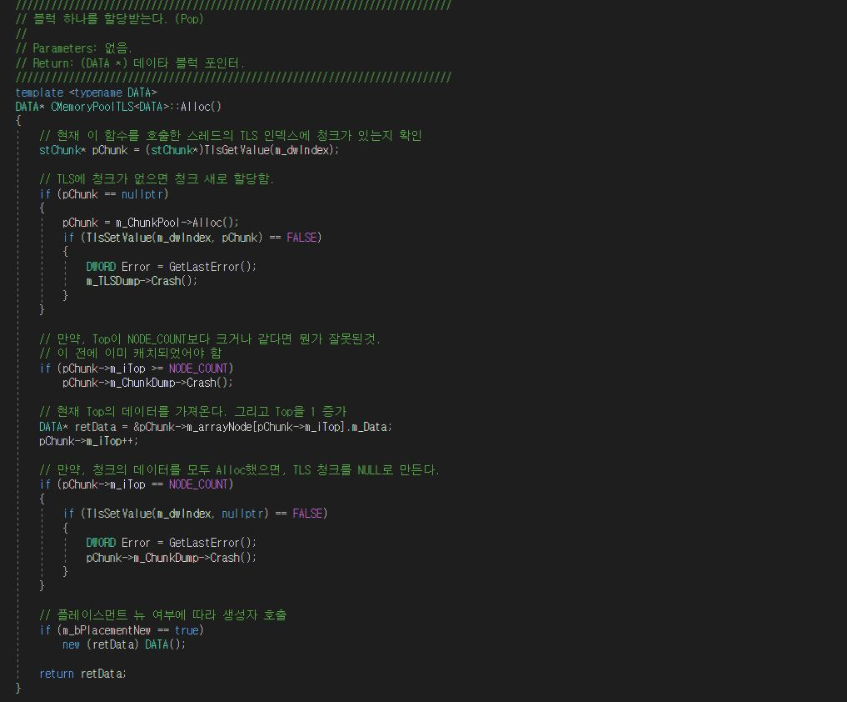
Alloc()

Slide 19
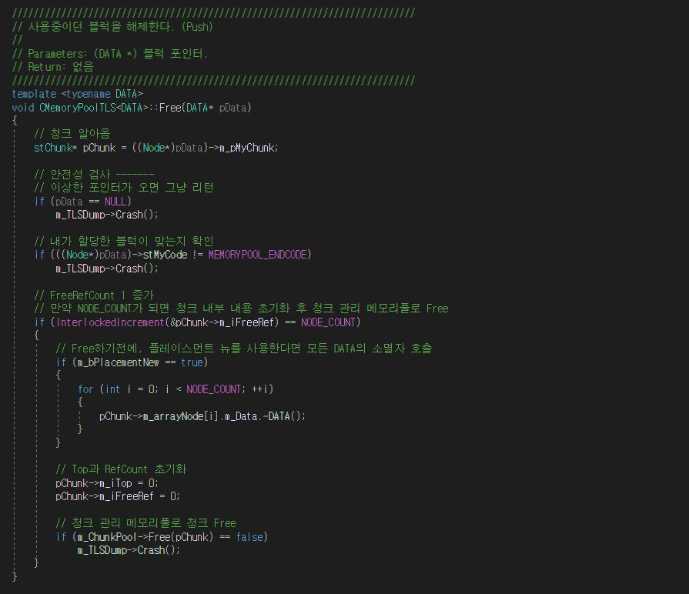
Free()

Slide 20
LockFree - Queue

Slide 21
개요
기본 구조
- Node를 이용한 리스트 기반의 큐
구현 목표
LockFree 구조로 Thread safe 자료구조 작성
락 기반 자료구조보다 빠른 속도
구현 스펙
1. Node를 이용한 리스트 기반의 큐
2. 메모리 풀 사용.
→락프리 큐 구조 특성상, 이미 반환된 메모리에 접근하는 경우가 있기 때문에, 전용 메모리 풀 필요
3. Double Compare and set와 유니크한 Count값을 이용
ABA문제 방지
4. Head는 무조건 Dummy.
5. 실제 데이터는 head->next부터.
head가 null이 되는 상황 방지.

Slide 22
내부 구조도
Class CLockFreeQueue<DATA>
Class CMemoryPool<stNode>
메모리 풀
(Node를 다룬다.)
HAS-A 관계
: stNode_Point는 stNode를 가지고 있다.
Struct stNode_Point
Struct stNode
stNode* pPoint;
LONG64 Count;
DATA data;
stNode* pNext;
내부 리스트
D
stNode_Point m_head
stNode_Point m_Tail
Enqueue(DATA data)
LockFree-Queue 내부 리스트에 노드 추가
Dequeue(DATA* pData)
LockFree-Queue 내부 리스트의 노드 1개 반환

Slide 23
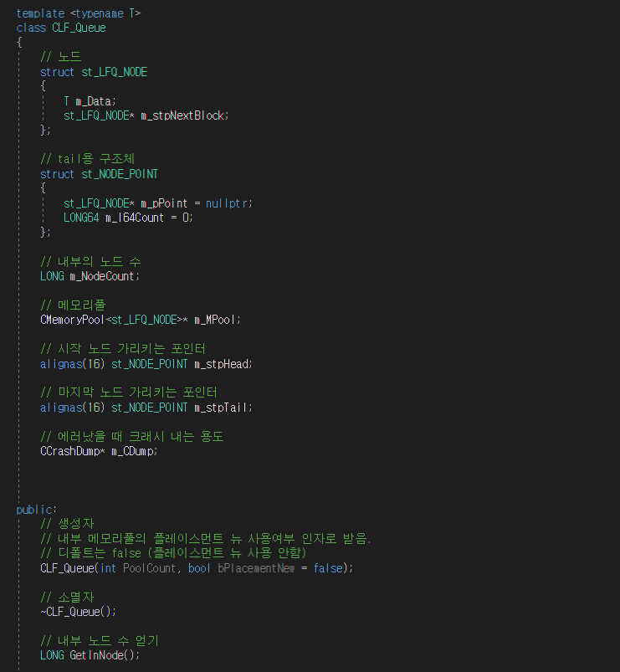
인터페이스_1

Slide 24
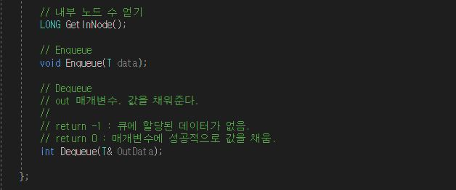
인터페이스_2

Slide 25
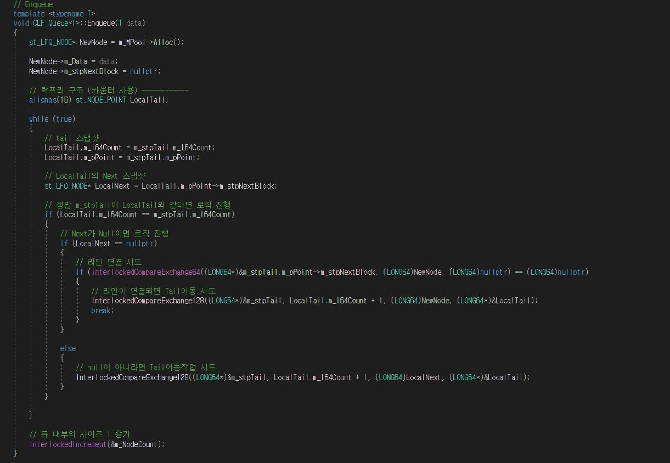
Enqueue()

Slide 26
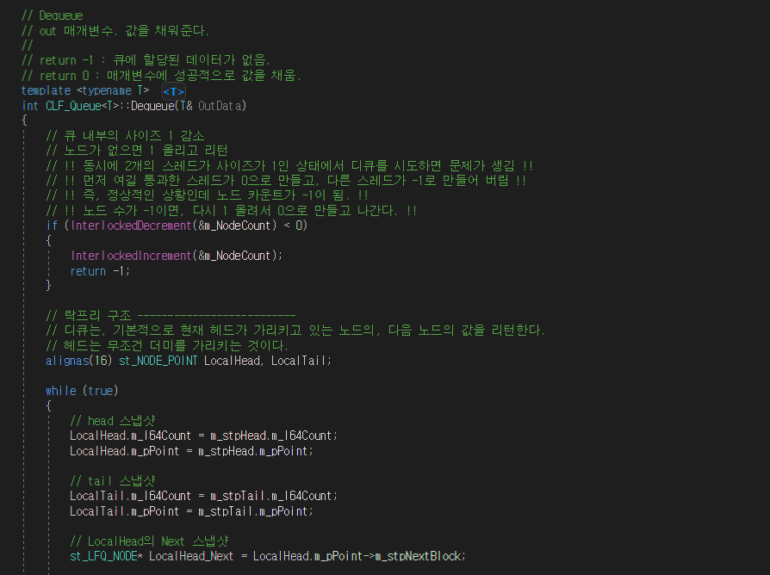
Dequeue() - 1

Slide 27
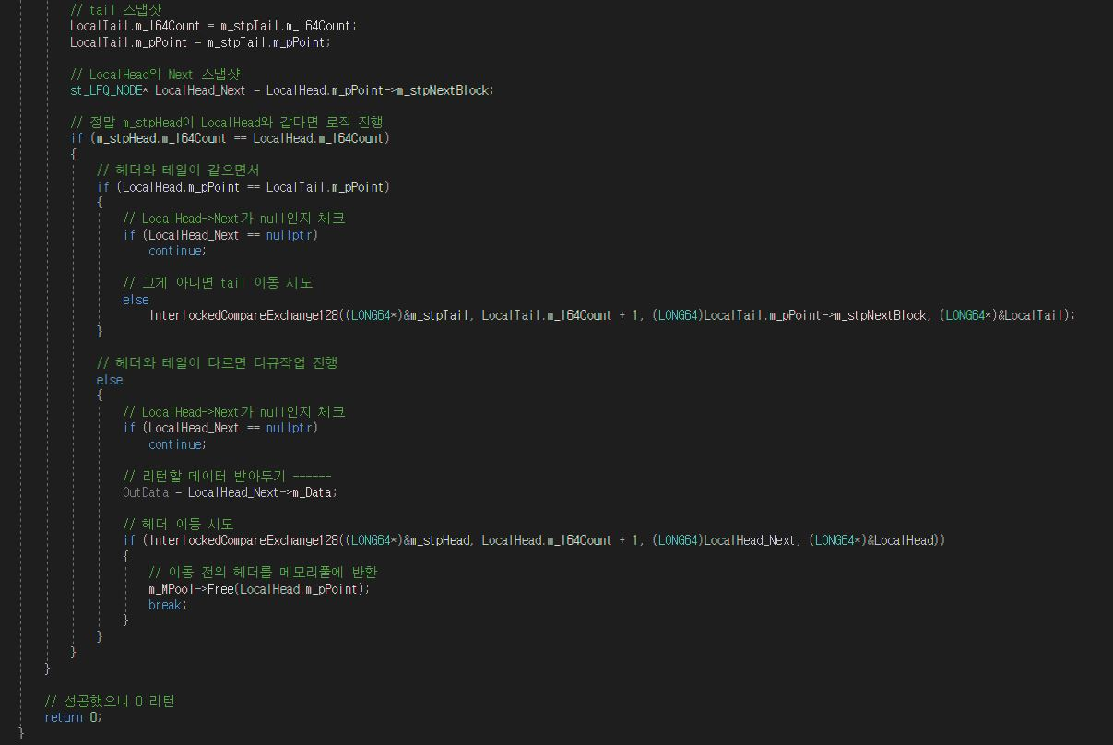
Dequeue() - 2

Slide 28
LockFree - Stack

Slide 29
개요
기본 구조
- Node를 이용한 리스트 기반의 큐
구현 목표
LockFree 구조로 Thread safe 자료구조 작성
락 기반 자료구조보다 빠른 속도
구현 스펙
1. Node를 이용한 리스트 기반의 스택
2. 메모리 풀 사용.
→LockFree 구조 특성상, 이미 반환된 메모리에 접근하는 경우가 있기 때문에, 전용 메모리 풀 필요
3. Double Compare and set와 고유한 Count값을 이용
ABA문제 방지

Slide 30
내부 구조도
Class CLockFreeStack<DATA>
Class CMemoryPool<stNode>
메모리 풀
(Node를 다룬다.)
HAS-A 관계
: stNode_Point는 stNode를 가지고 있다.
Struct stNode_Point
Struct stNode
stNode* pPoint;
LONG64 Count;
DATA data;
stNode* pNext;
내부 리스트
stNode_Point m_Top
Push(DATA data)
LockFree-Queue 내부 리스트에 노드 추가
Pop(DATA* pData)
LockFree-Queue 내부 리스트의 노드 1개 반환

Slide 31
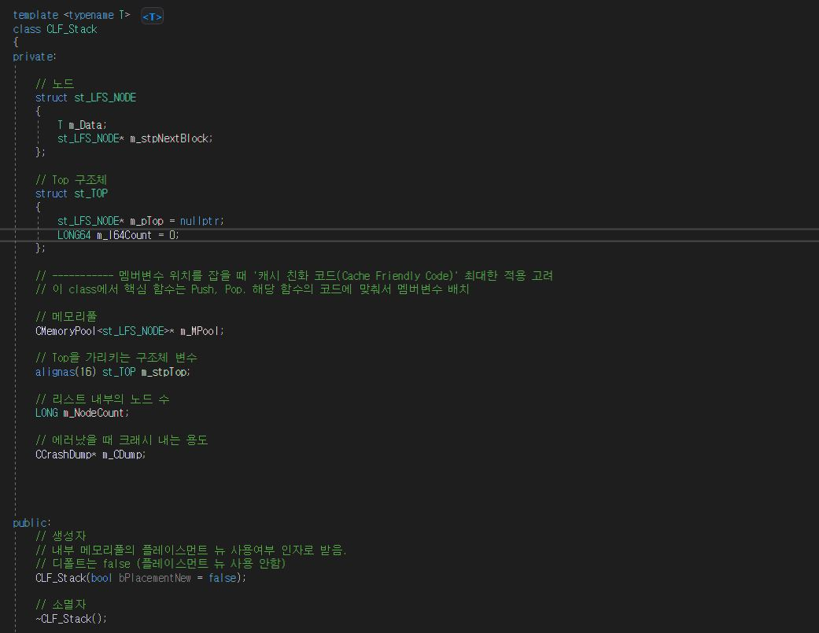
인터페이스_1

Slide 32
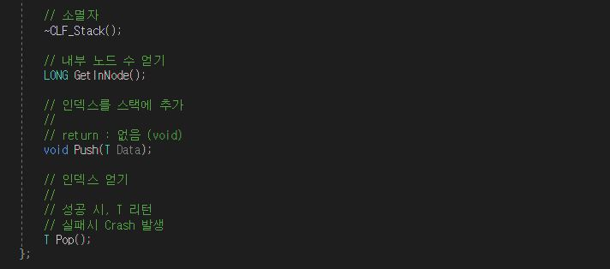
인터페이스_2

Slide 33
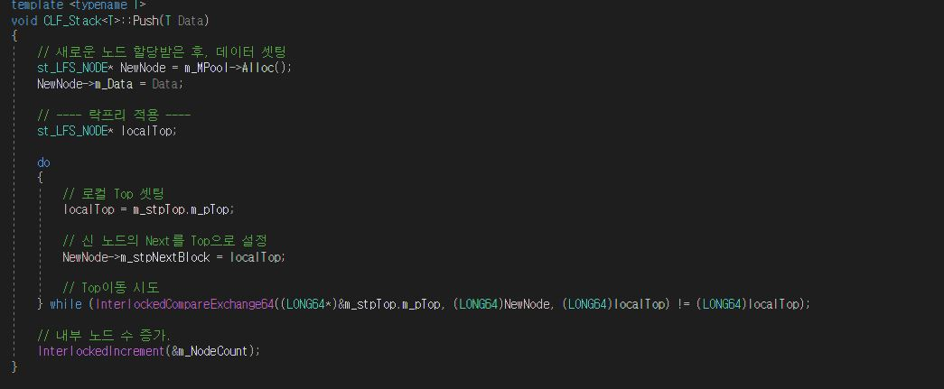
Push()

Slide 34
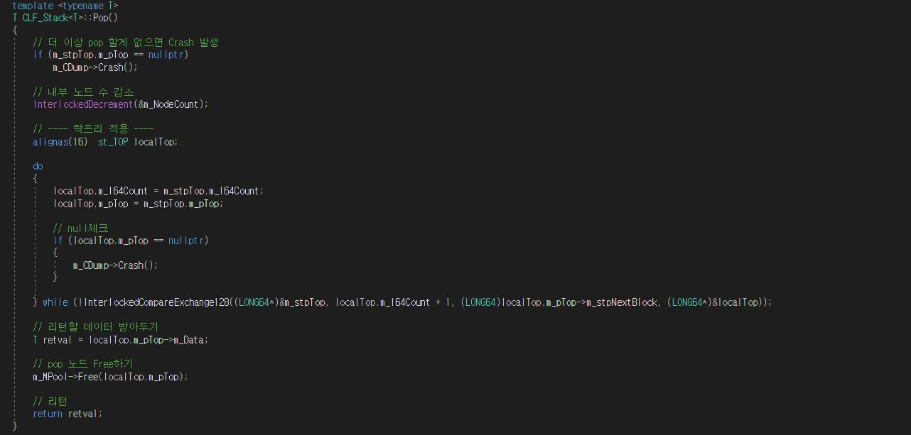
Pop()

